Slide 1


Slide 2
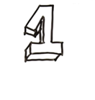
Il n’y a qu’un seul Dieu,

Slide 3
Il n’y a qu’un seul Dieu,
Il est l’Unique

Slide 4
Il n’y a qu’un seul Dieu,
Il est l’Unique
Mais Il n’est pas solitaire…

Slide 5
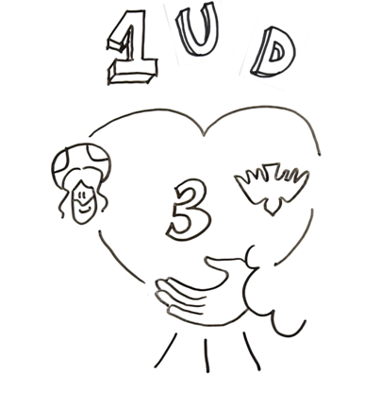
Il est relation d’amour entre
trois personnes
égales et distinctes

Slide 6
C’est la Sainte Trinité

Slide 7
C’est la Sainte Trinité
Le Père aime le Fils

Slide 8
C’est la Sainte Trinité
Le Père aime le Fils
Le Fils reçoit l’amour du Père et l’aime en retour

Slide 9
C’est la Sainte Trinité
Le Père aime le Fils
Le Fils reçoit l’amour du Père et l’aime en retour
De leur amour jaillit l’Esprit Saint,

Slide 10
C’est la Sainte Trinité
Le Père aime le Fils
Le Fils reçoit l’amour du Père et l’aime en retour
De leur amour jaillit l’Esprit Saint,
Qui est l’amour en personne

Slide 11
Père, Fils, Esprit Saint

Slide 12
Père, Fils, Esprit Saint
1 seul Dieu en 3 personnes

Slide 13
Père, Fils, Esprit Saint
1 seul Dieu en 3 personnes
qui s’aiment et se donnent l’une à l’autre dans une perpétuelle communion d’amour

Slide 14
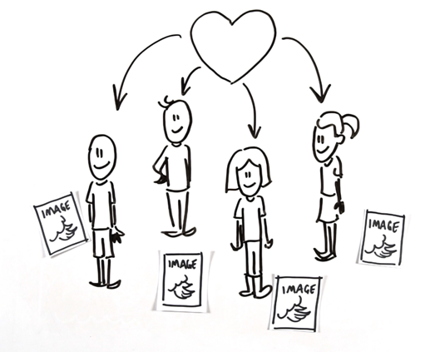
Nous avons été créés
à l’image de Dieu

Slide 15
Nous avons été créés
à l’image de Dieu
c’est-à-dire

Slide 16
Nous avons été créés
à l’image de Dieu
c’est-à-dire
Faits pour aimer,

Slide 17
Nous avons été créés
à l’image de Dieu
c’est-à-dire
Faits pour aimer,
Pour nous donner,

Slide 18
Nous avons été créés
à l’image de Dieu
c’est-à-dire
Faits pour aimer,
Pour nous donner,
Pour vivre une immense communion d’amour.

Slide 19
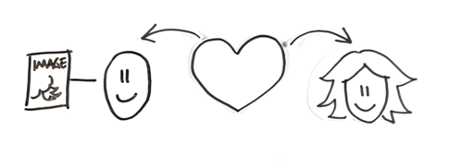
Nous avons été créés
à l’image de Dieu
c’est-à-dire
Faits pour aimer,
Pour nous donner,
Pour vivre une immense communion d’amour.

Slide 20
Nous sommes faits pour aimer et être aimés

Slide 21
Nous sommes faits pour aimer et être aimés
Sans condition et pour toujours

Slide 22
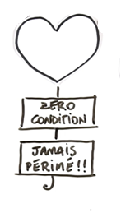
Nous sommes faits pour aimer et être aimés
Sans condition et pour toujours

Slide 23
Nous sommes faits pour aimer et être aimés
Sans condition et pour toujours
Seul l’amour donne sens et bonheur à la vie.
Pape François

Slide 24
Aimer, c’est tout donner
et
se donner soi-même.
Sainte Thérèse de L’Enfant-Jésus

Slide 25
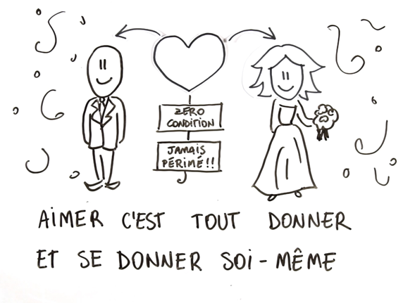

Slide 26
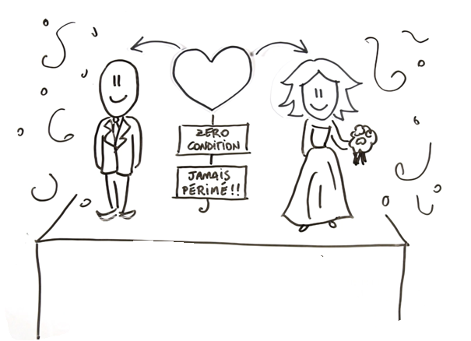
Dieu est la source de tout amour

Slide 27
Dieu est la source de tout amour
Dans le sacrement de mariage, Il se donne à nous

Slide 28
Dieu est la source de tout amour
Dans le sacrement de mariage, Il se donne à nous pour que nous puissions nous donner comme, Lui, se donne.

Slide 29
